Slide 1
Муниципальное бюджетное дошкольное
образовательное учреждение
«Центр развития ребенка – Детский сад №89
Городского округа «город Якутск»
Республика Саха Якутия
Основные показатели и результаты деятельности в части укрепления здоровья детей

Slide 2
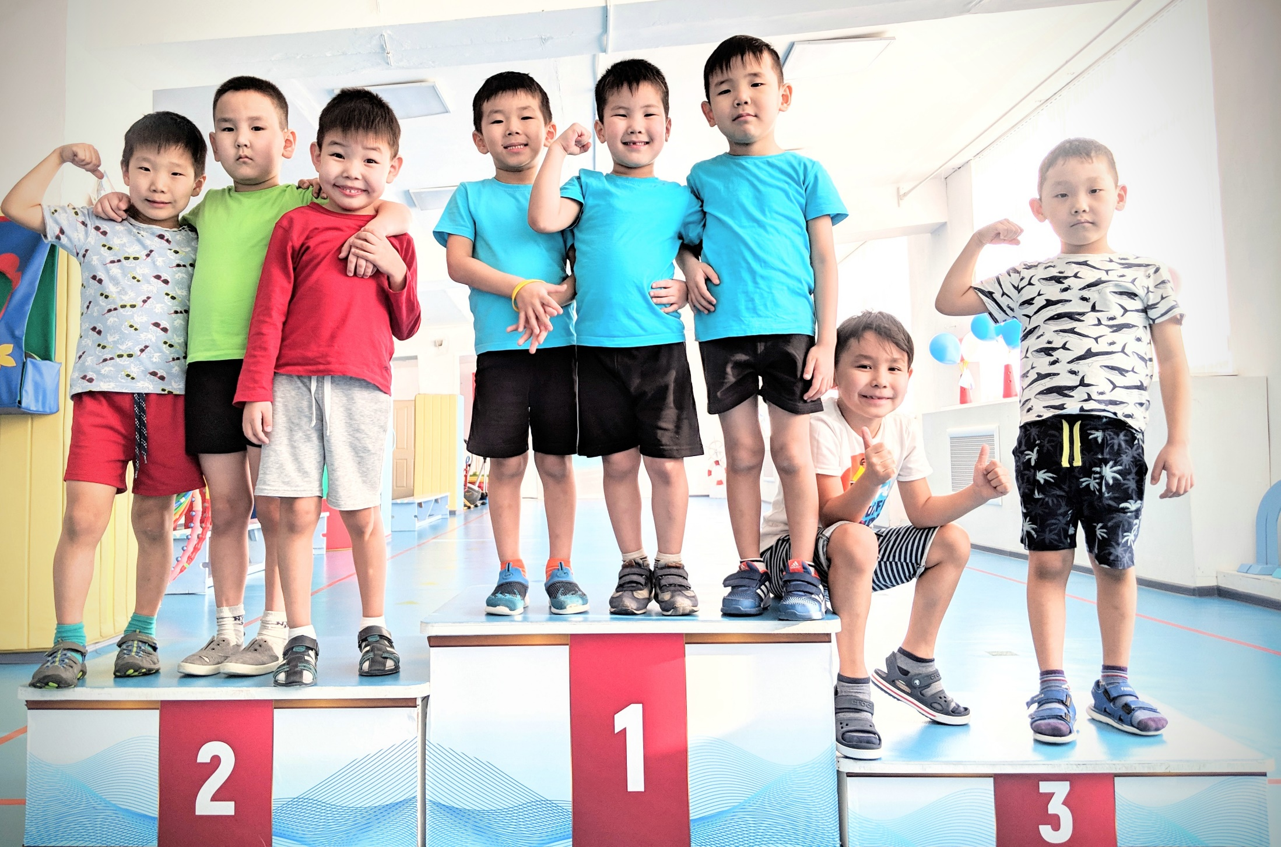
Здоровье – это базовая ценность и необходимое условие полноценного психического, физического и социального развития ребенка. Не создав фундамент здоровья в дошкольном детстве, трудно сформировать здоровье в будущем. Основой полноценного физического развития ребенка дошкольного возраста является приобщение его к основам здорового образа жизни.

Slide 3
Образовательная область Физическая культура предусматривает:
сохранение, укрепление и охрана здоровья детей;
повышение умственной и физической работоспособности, предупреждение утомления;
обеспечение гармоничного физического развития, совершенствование умений и навыков в основных видах движений, воспитание красоты, грациозности, выразительности движений, формирование правильной осанки;
формирование потребности в ежедневной двигательной деятельности;
развитие интереса к участию в подвижных и спортивных играх и физических упражнениях, активности в самостоятельной двигательной деятельности;
привить интерес и любовь к спорту.

Slide 4
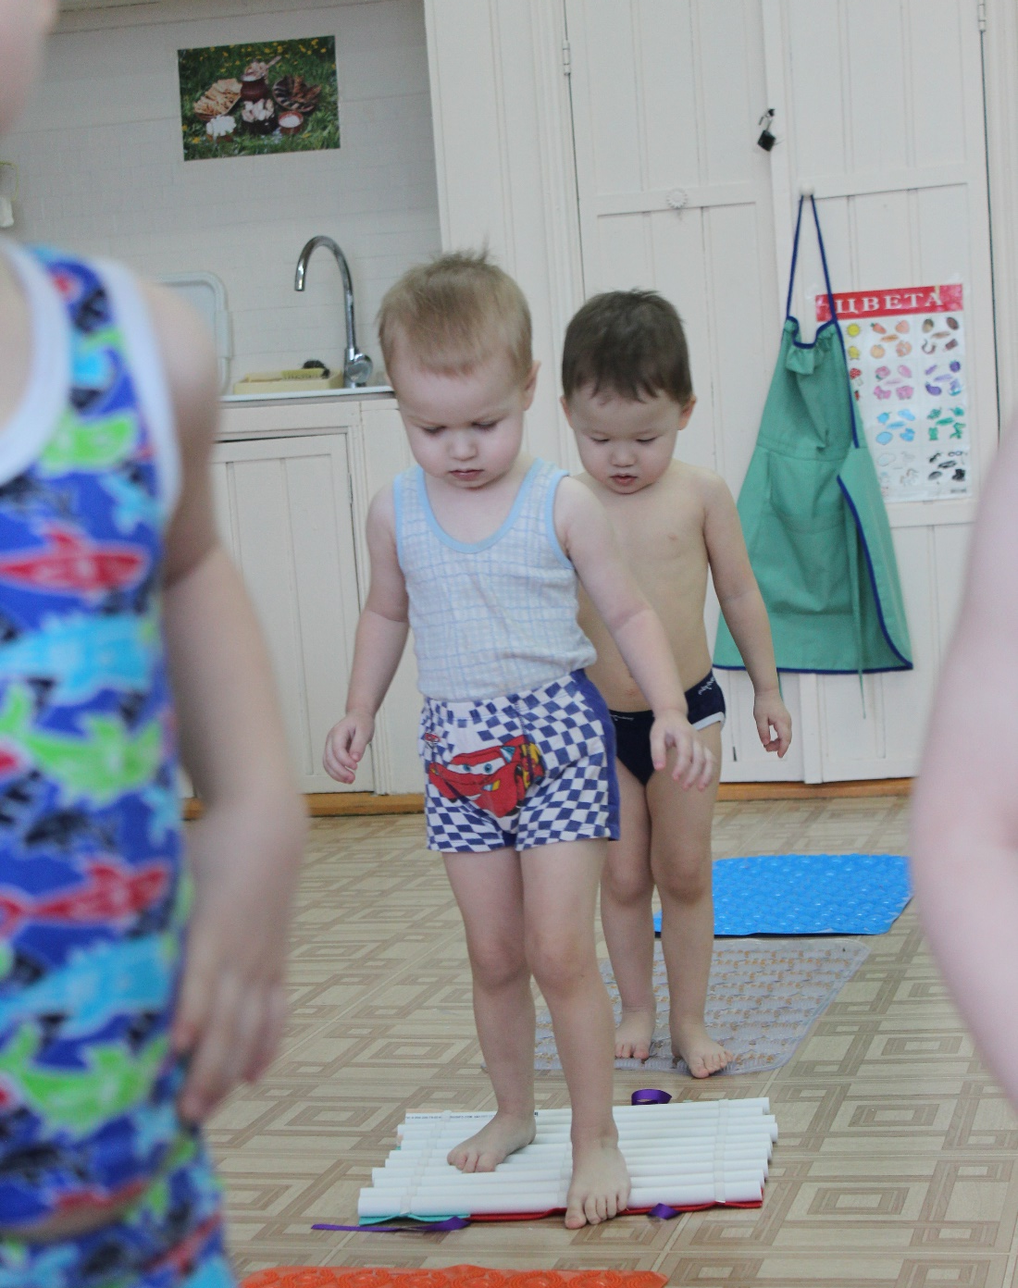
Комплексная система работы по укреплению здоровья детей
Утренняя гимнастика;
Физкультурные занятия
Прогулки, подвижные игры
Гимнастика после сна
Закаливание
Рациональное питание
Кислородные коктейли
Спортивный кружок
Индивидуальная работа
с детьми с ОВЗ

Slide 5
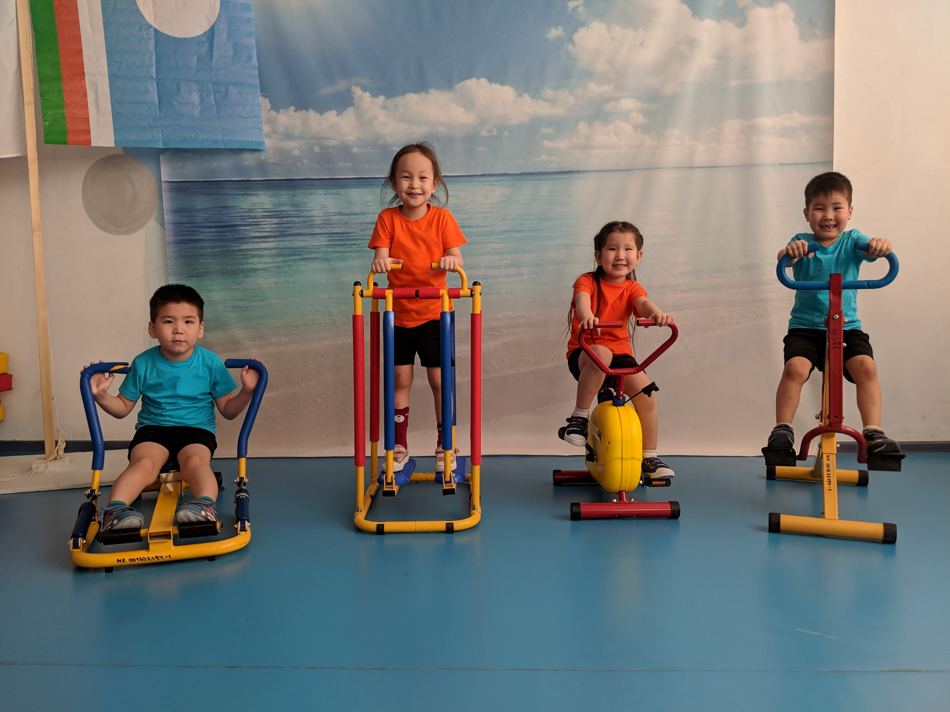
Развивающая предметно-пространственная среда обеспечивает максимальную реализацию образовательного потенциала пространства физкультурного зала, материалов, оборудования и инвентаря для развития детей
РППС в нашем физкультурном зале
является:
содержательно-насыщенной;
трансформируемой;
вариативной;
полифункциональной;
доступной;
безопасной.
Инвентарь и оборудование
обновляется и пополняется
в начале учебного года.

Slide 6
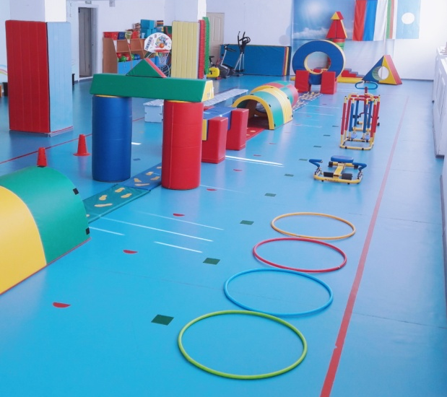
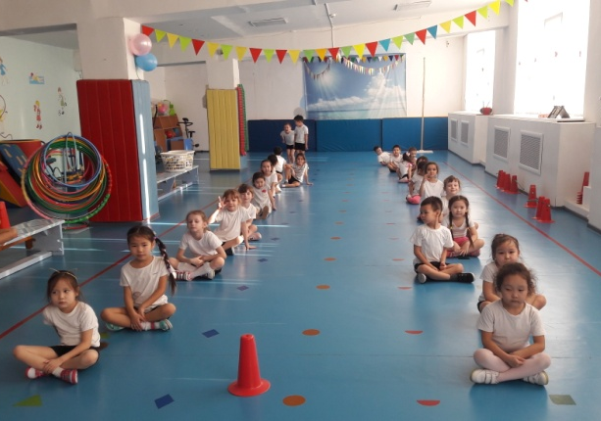

Slide 7
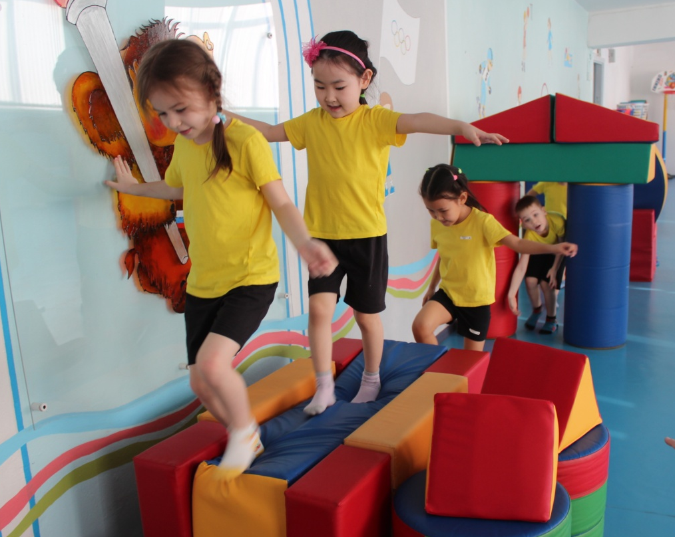
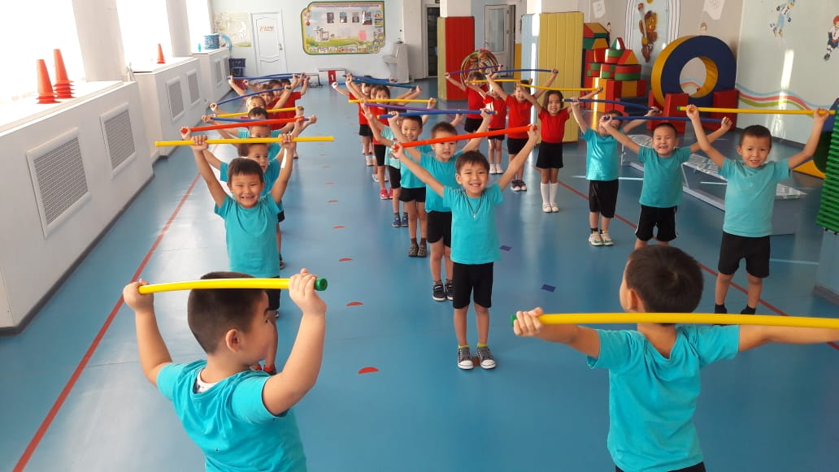
На занятиях физической культурой преимущественное внимание уделяется развитию ловкости, быстроты, глазомера, гибкости, равновесия, развитии силы и выносливости

Slide 8
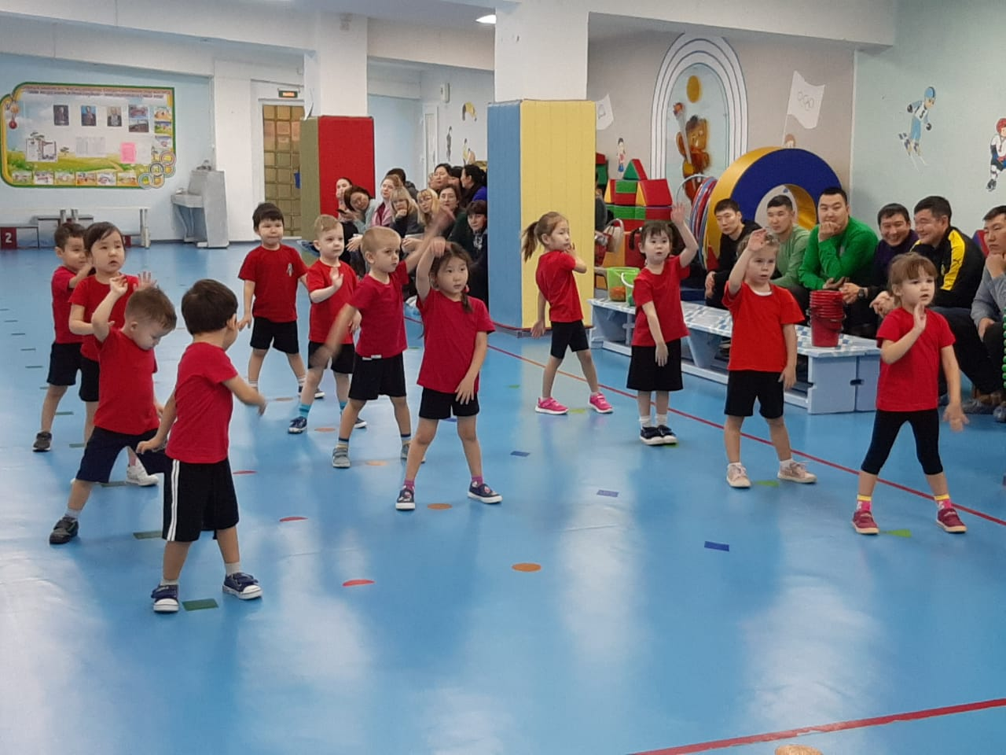
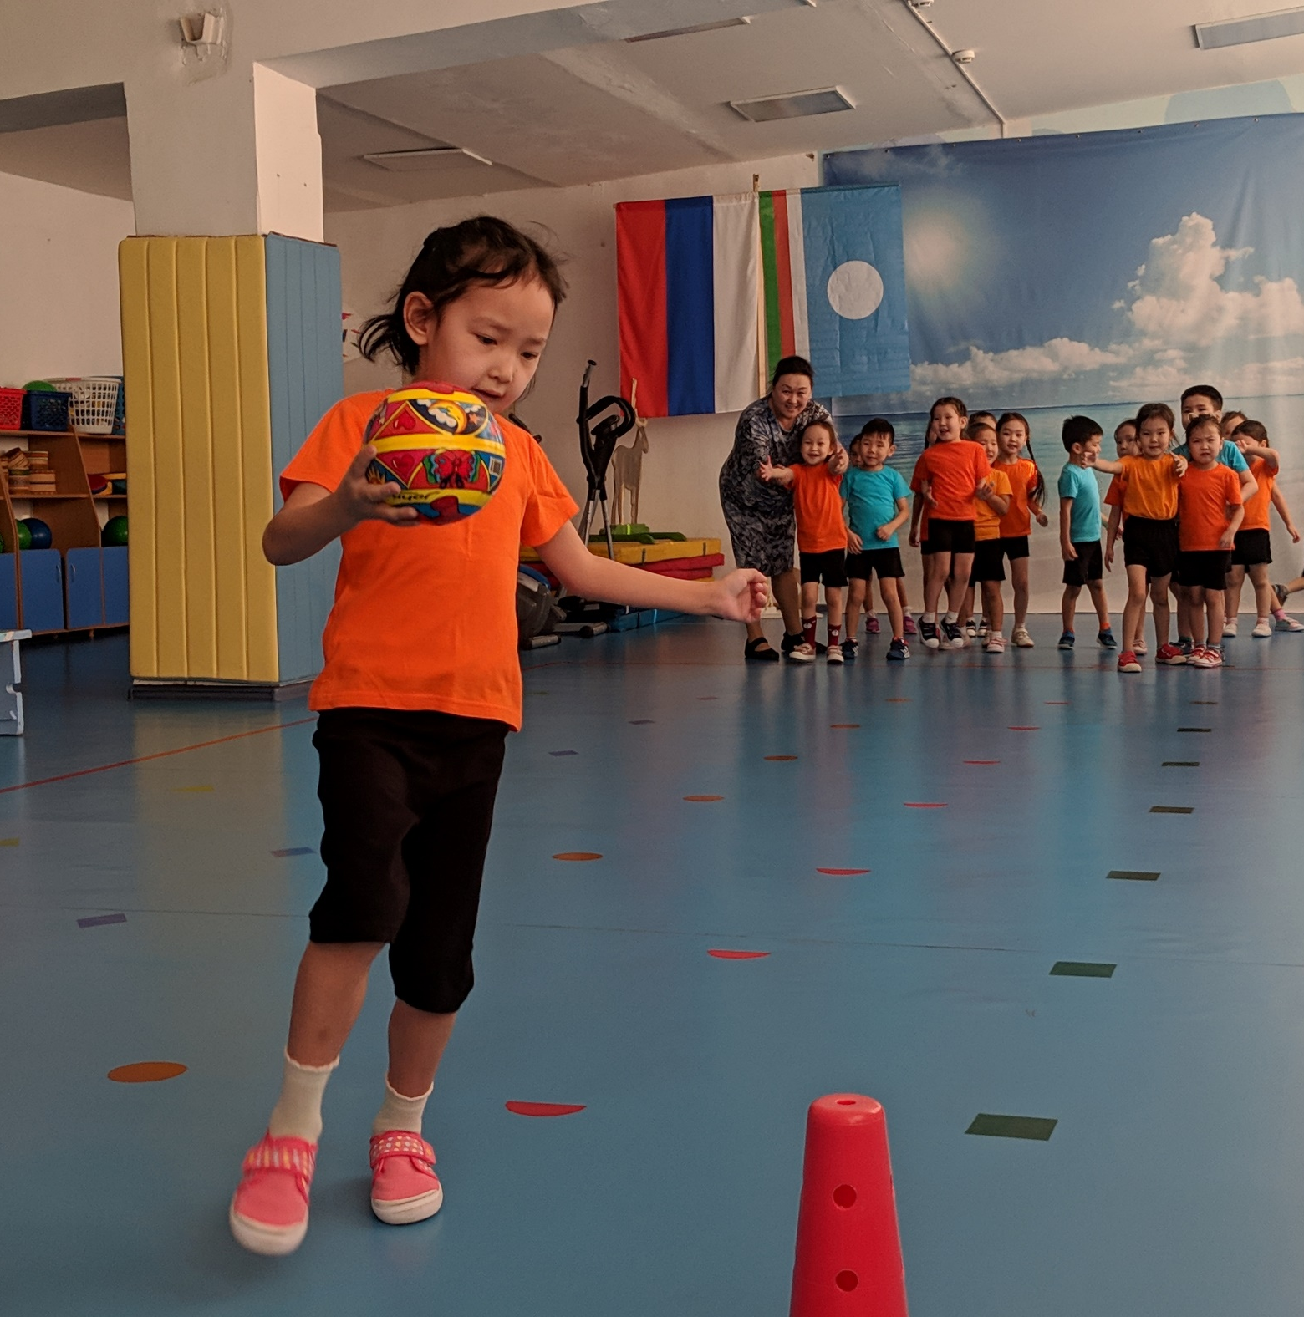

Slide 9
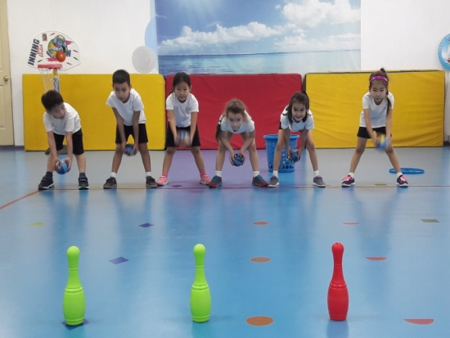
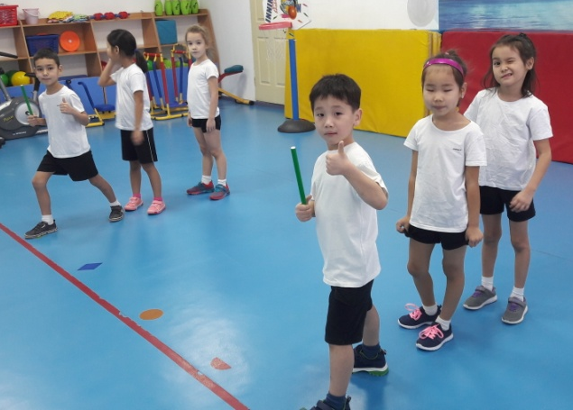
Спортивный кружок «Спортландия»
Цель:
выявление спортивно одаренных детей;
развитие спортивных качеств;
участие в окружных, городских спортивных соревнованиях;
сохранение, укрепление и развитие здоровья.

Slide 10
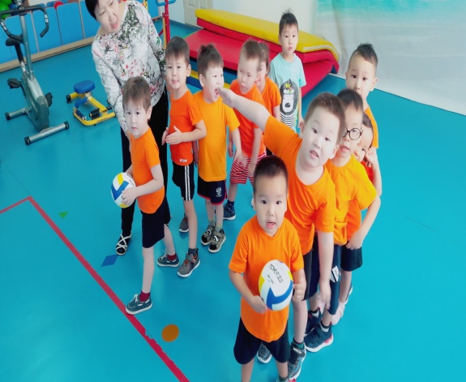
Спортивные соревнования
Способствуют формированию положительного отношения к спортивным мероприятиям, физической культуре, здоровому образу жизни и создают условия для развития быстроты, ловкости, точности движений и оперативного мышления

Slide 11
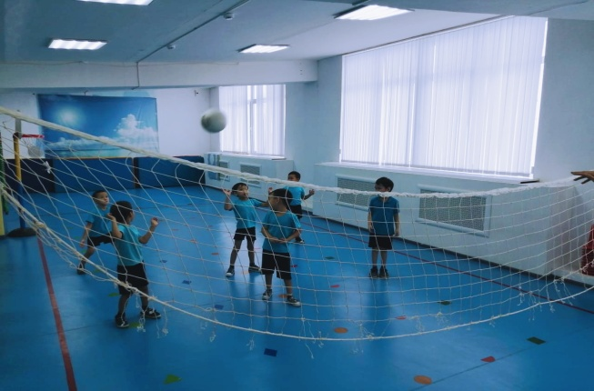
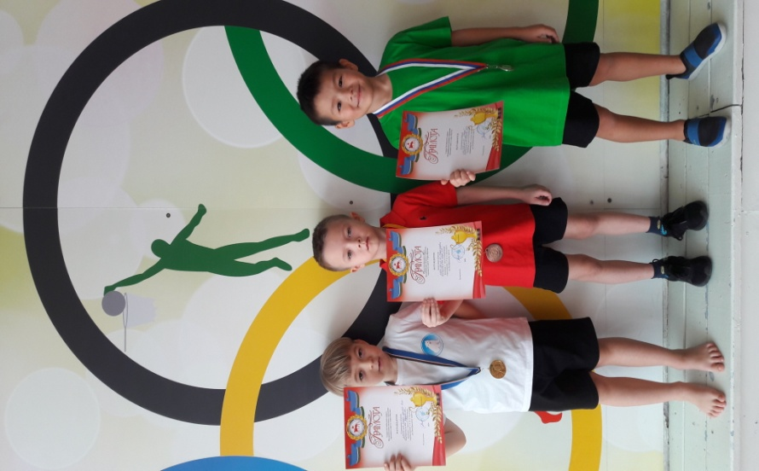
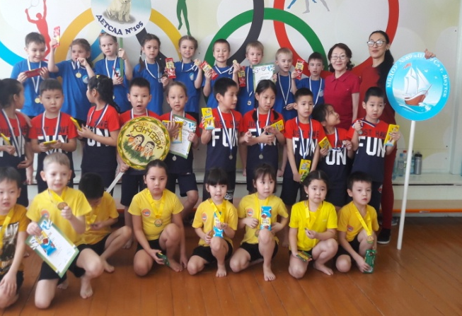

Slide 12
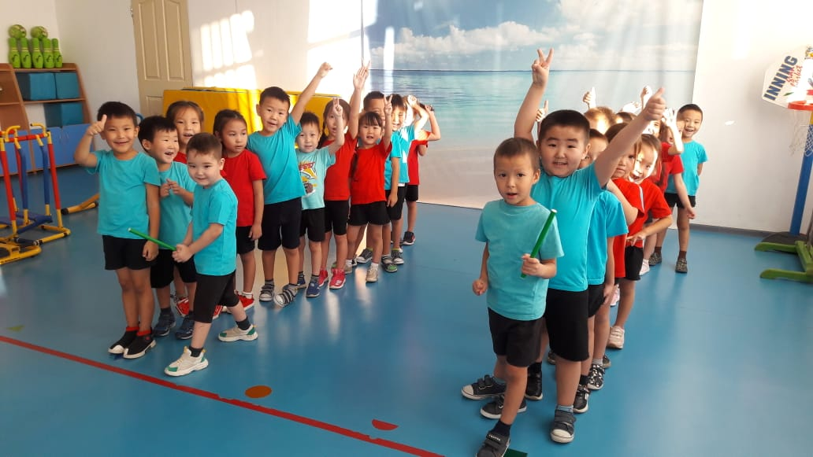
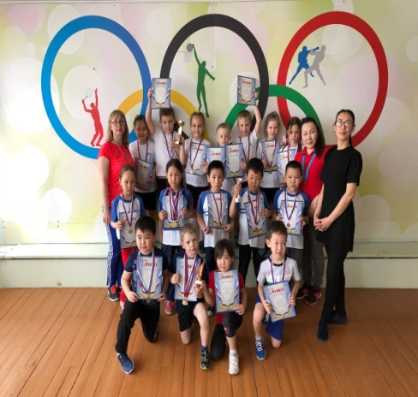

Slide 13
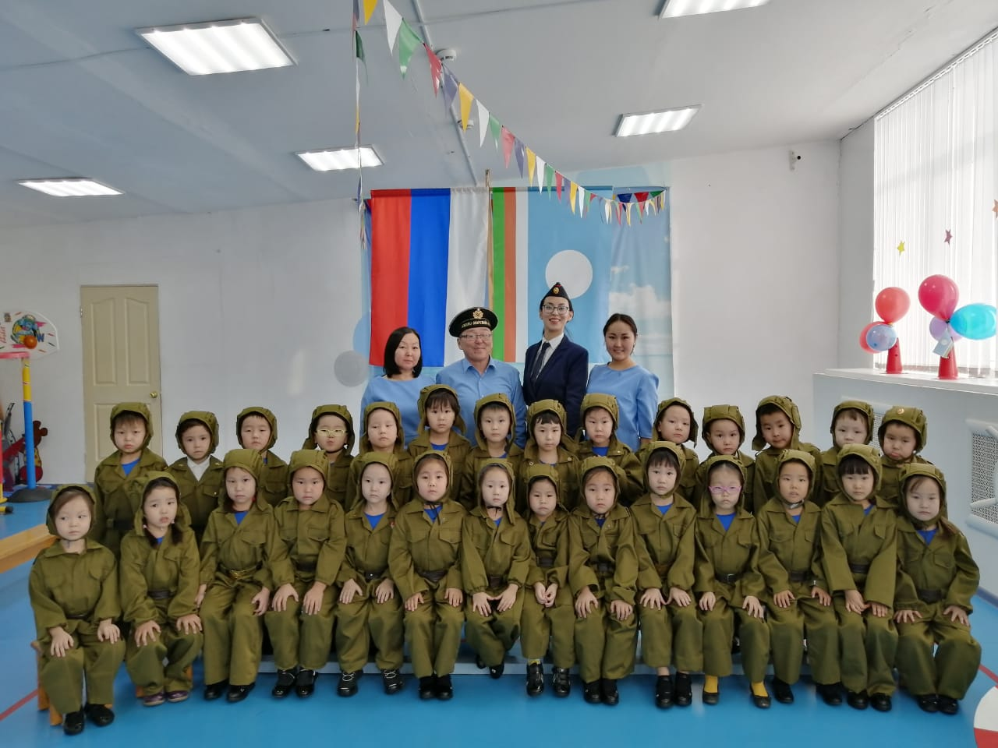
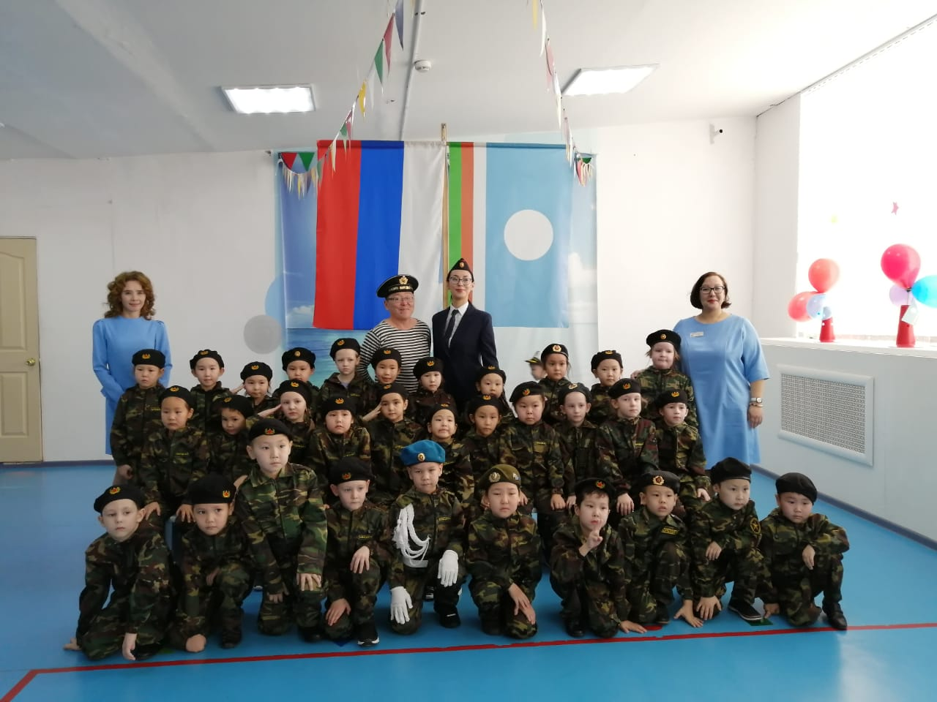
Патриотическое воспитание
Ежегодный смотр-конкурс строевой песни и маршировки

Slide 14
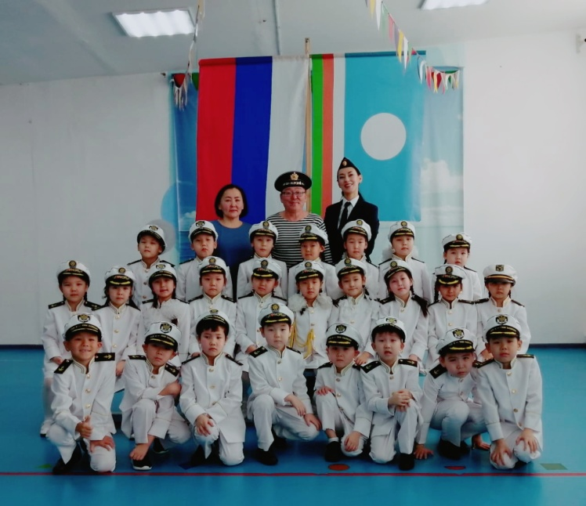
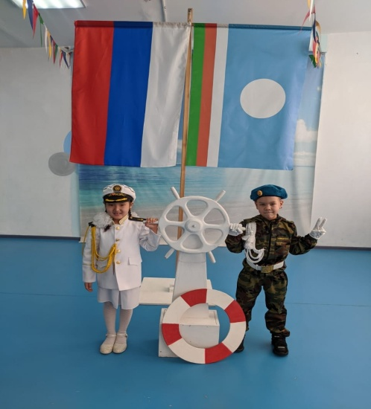

Slide 15
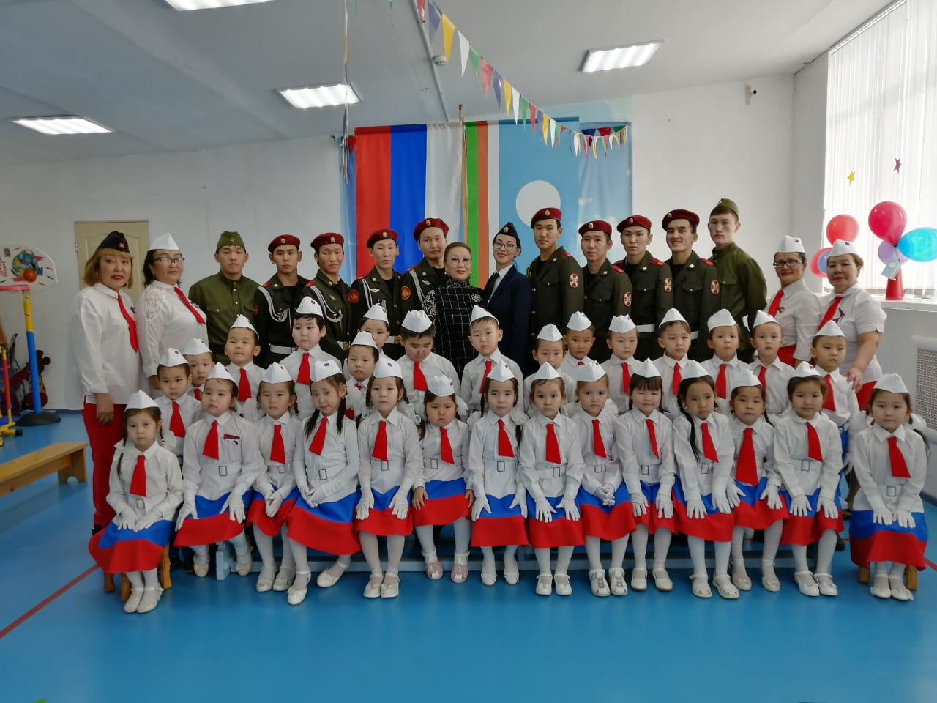

Slide 16
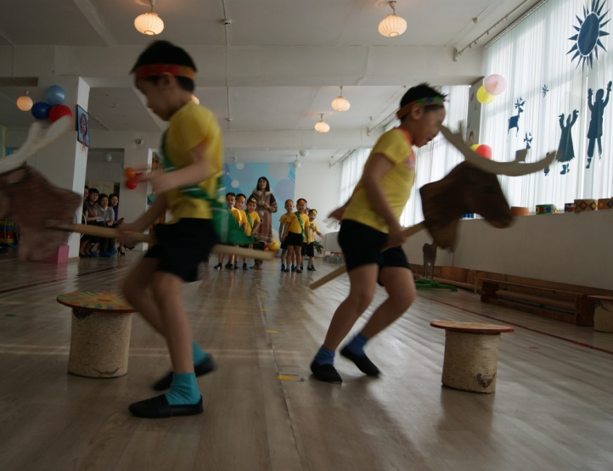
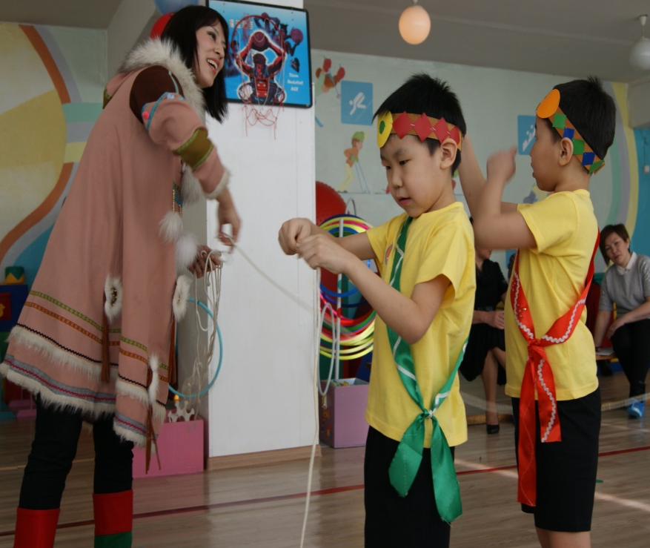
Использование национальных подвижных игр народов Севера
Цель:
формирование у дошкольников духовно-нравственных ориентаций, воспитание эмоционально-ценностного отношения к традиционной культуре коренных народов, проживающих на территории Якутии, развитие этнокультурной толерантности

Slide 17
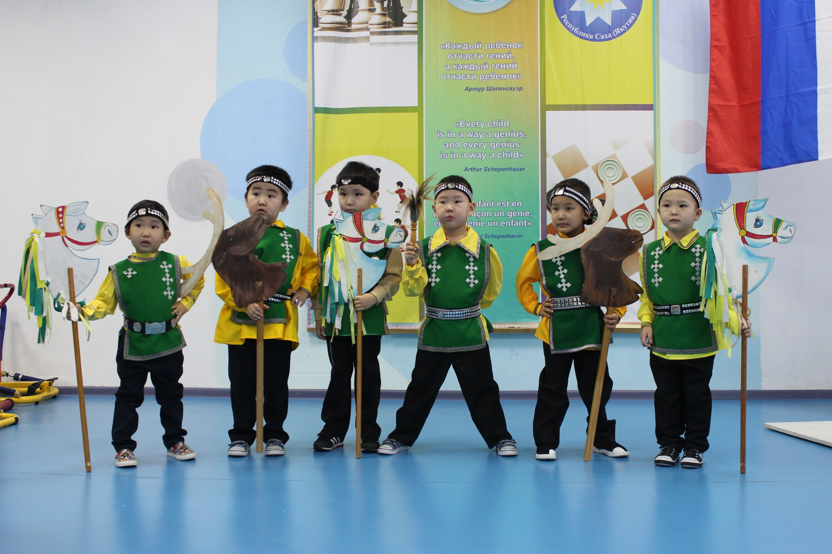
.

Slide 18
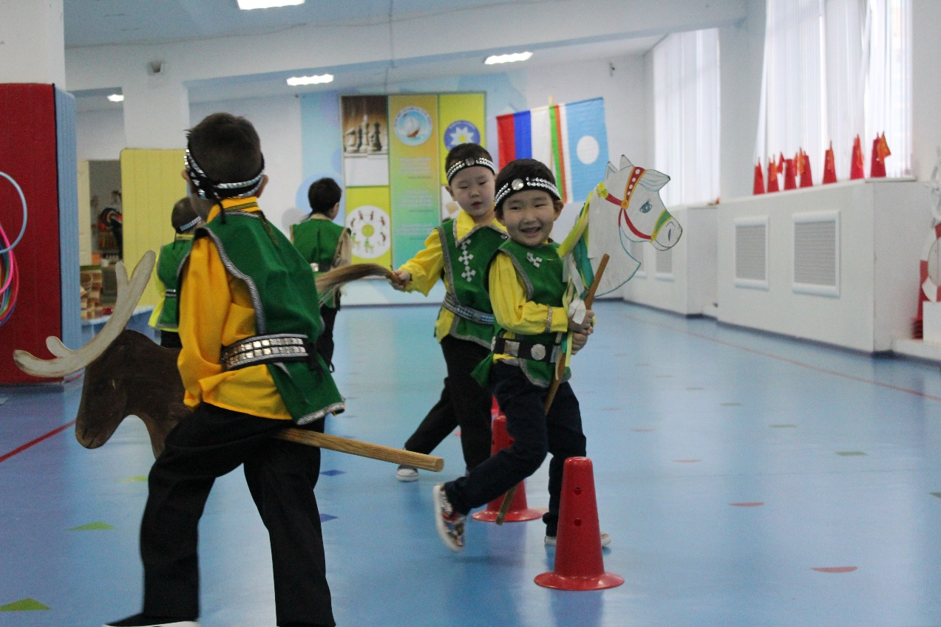
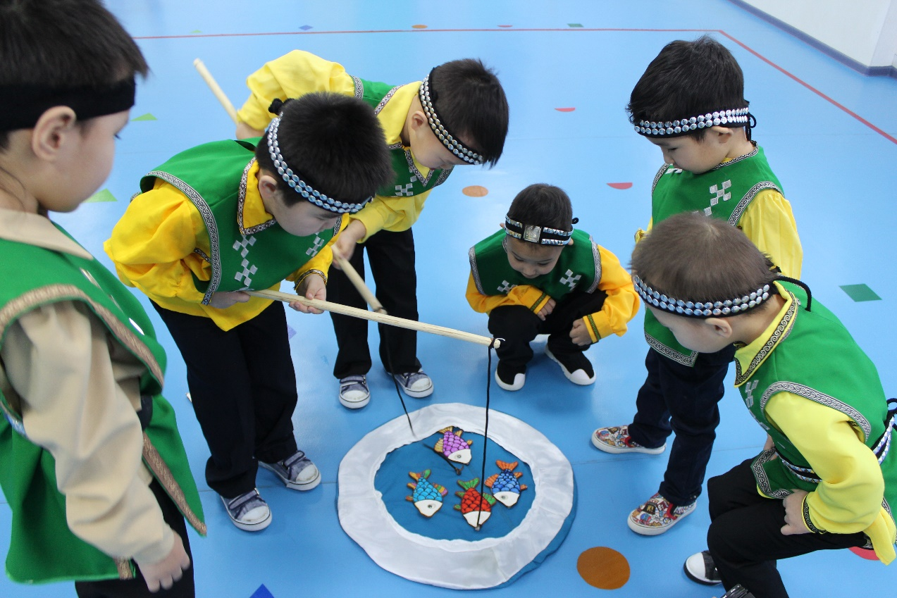
.

Slide 19
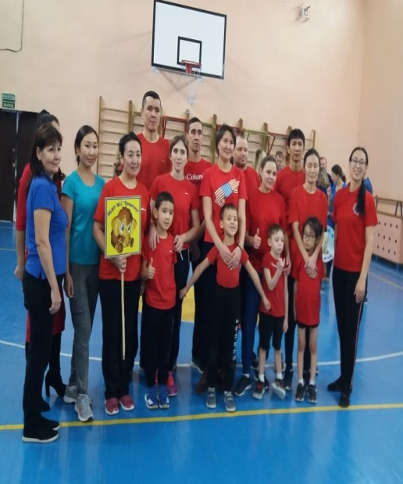
Взаимодействие ДОУ и семьи по вопросам укрепления здоровья детей
Развитие гармонично развитой личности невозможно без участия родителей. Поэтому родители и воспитатели объединяют усилия в воспитании и развитии ребёнка. Помощь в организации, участие в мероприятиях, соревнованиях, помощь в изготовлении спортивных атрибутов, их ремонте – замечательное сотрудничество.

Slide 20
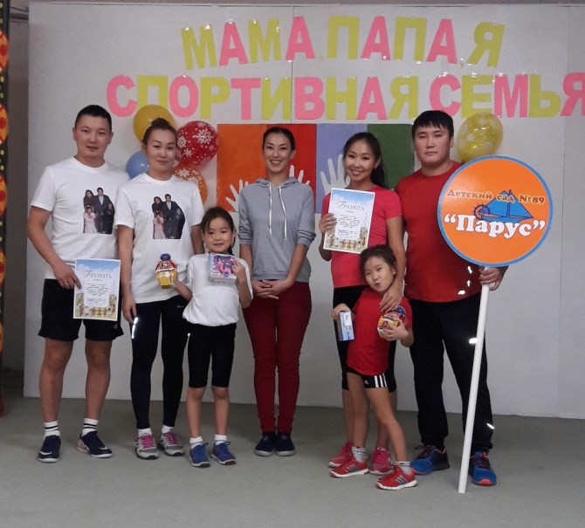

Slide 21
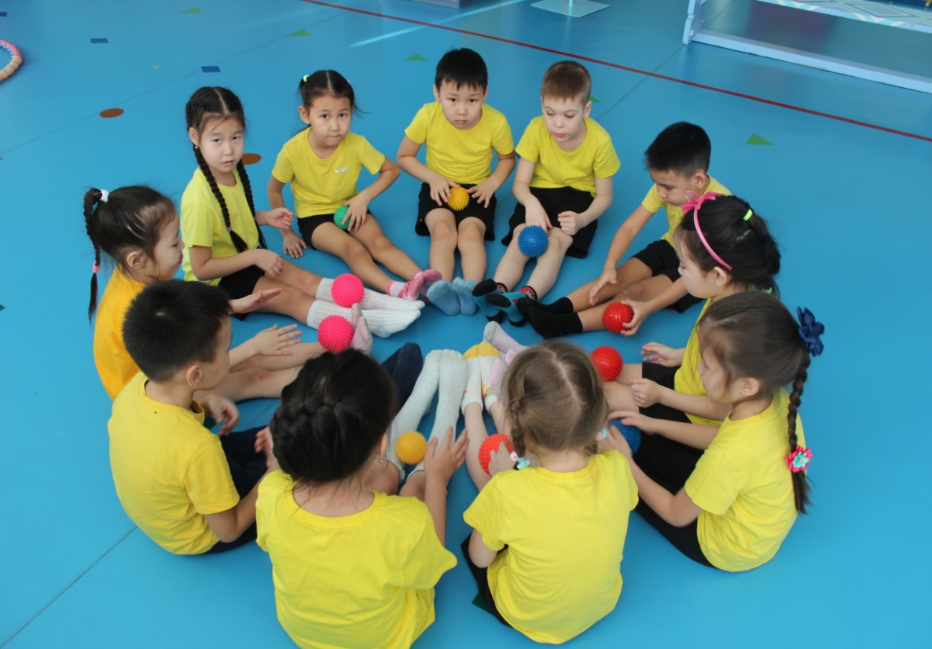
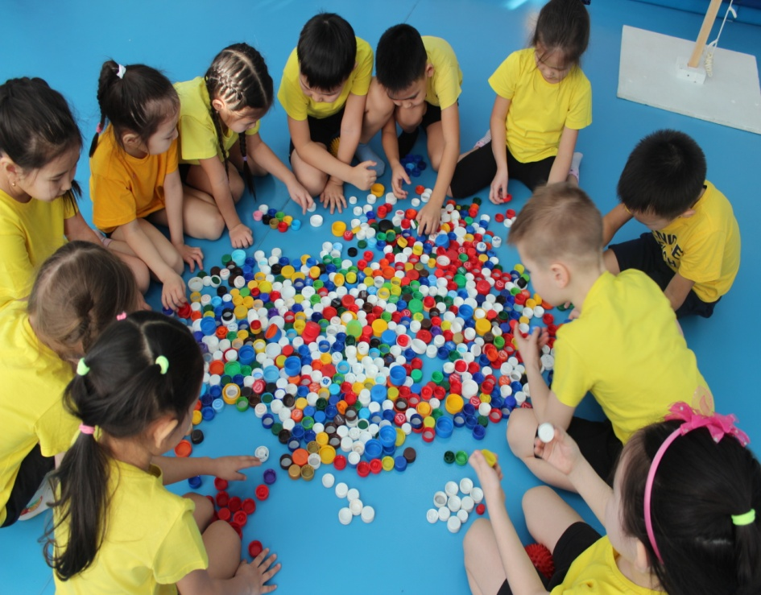
Оздоровительная работа
с детьми с ОВЗ
Организация физического воспитания детей с ОВЗ в условиях дошкольного образовательного учреждения на основе применения комплекса средств адаптивной физической культуры позволяет повышать эффективность непосредственно образовательной деятельности, которое положительно влияет на физическое, психическое и эмоциональное благополучие детей

Slide 22
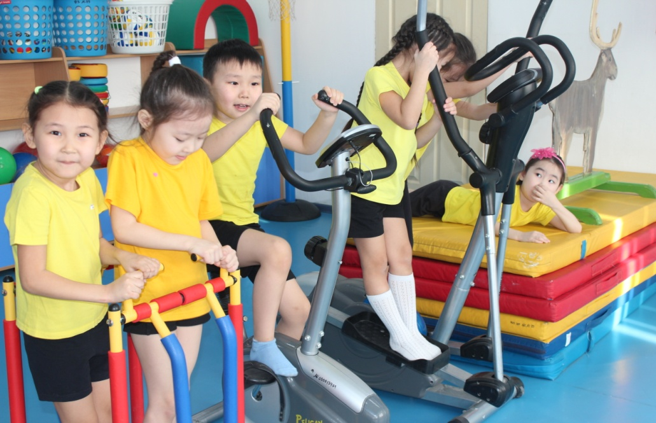
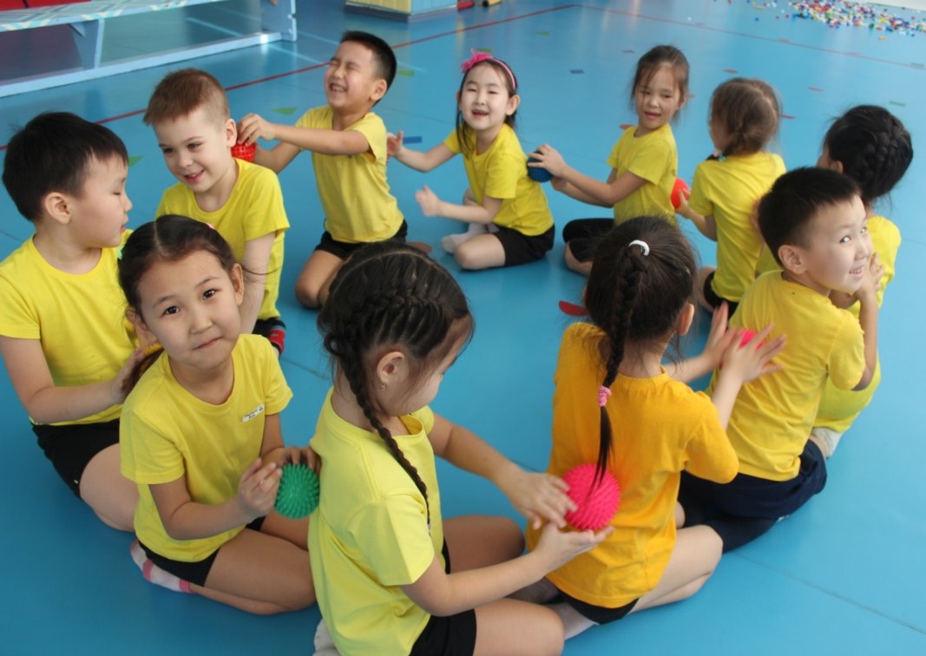

Slide 23
Средние показатели пропуска и заболеваемости детей за три отчетных года
Всего детей | 2017г | 2018г | 2019г
Количество дней, пропущенных по болезни | 15859 | 13530 | 13077
Средний показатель пропущенных дней по болезни на одного ребенка(в днях) | 35 | 24 | 21
Индекс здоровья | 21 | 24 | 24
Количество детей с ОВЗ | 50 | 62 | 46

Slide 24
Достижения
Март, 2019 г. - Окружные спортивные соревнования «Веселые старты»-3 место;
Май, 2019 г. - Окружные спортивные соревнования по национальным видам спорта -1 место в первенстве по бегу;
Май, 2019 г. - Окружные спортивные соревнования «Надежда Туймаады» -2 место;
Ноябрь, 2019 г. Окружные спортивные соревнования «Папа, мама, я – спортивная семья” семья Евсеевых, группа “Бэби Ленд” - 3 место;
Февраль, 2020 г. - Окружные спортивные соревнования среди воспитанников подготовительных групп детских садов Октябрьского округа “А ну-ка, мальчики!”-2 место;
Январь, 2020 г. - Городские спортивные соревнования “Папа, мама и я — спортивная семья » семья Докторовых, группа “Аленький цветочек” - 3 место.

